Slide 1



TRƯỜNG TIỂU HỌC ……
CHÀO MỪNG QUÝ THẦY CÔ
VỀ DỰ GIỜ THĂM LỚP
Môn Toán lớp 3
BÀI 49: HÌNH TAM GIÁC. HÌNH TỨ GIÁC

Slide 2
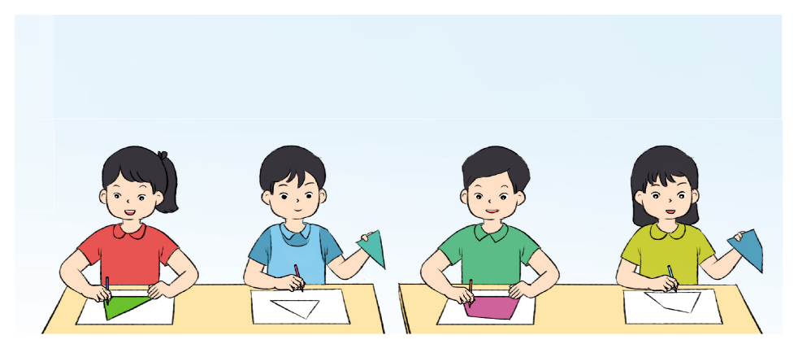
Thứ……ngày…..tháng…..năm…….
TOÁN
Bài 49: HÌNH TAM GIÁC. HÌNH TỨ GIÁC

Slide 3
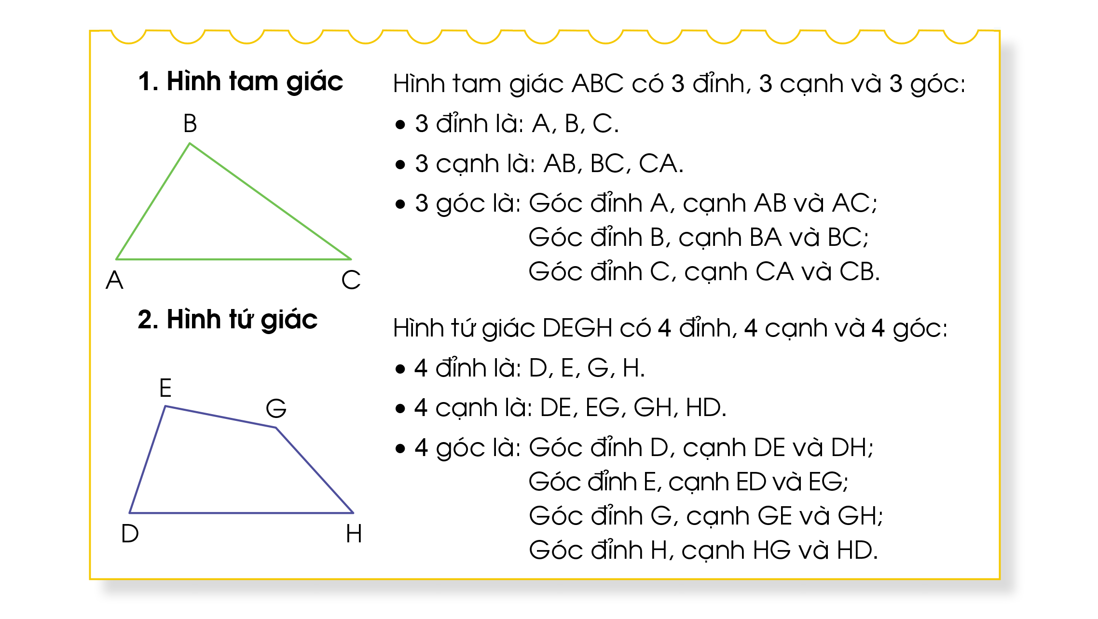
Thứ……ngày…..tháng…..năm…….
TOÁN
Bài 49: HÌNH TAM GIÁC. HÌNH TỨ GIÁC

Slide 4
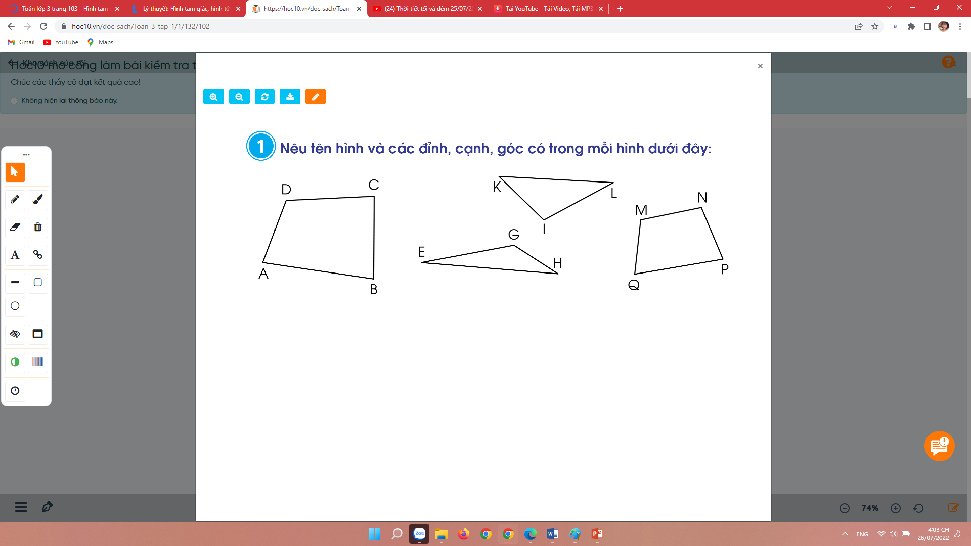
Thứ……ngày…..tháng…..năm…….
TOÁN
Bài 49: HÌNH TAM GIÁC. HÌNH TỨ GIÁC

Slide 5
Thứ……ngày…..tháng…..năm…….
TOÁN
Bài 49: HÌNH TAM GIÁC. HÌNH TỨ GIÁC
- Hình tam giác KIL:
+ 3 đỉnh là: K, I, L
+ 3 cạnh là: KI, IL, LK
+ 3 góc là: K, I, L
- Hình tam giác GEH:
+ 3 đỉnh là: G, E, H
+ 3 cạnh là: GE, EH, HG
+ 3 góc là: G, E, H

Slide 6
Thứ……ngày…..tháng…..năm…….
TOÁN
Bài 49: HÌNH TAM GIÁC. HÌNH TỨ GIÁC
- Hình tứ giác ADCB:
+ 4 đỉnh là A, D, C, B
+ 4 cạnh là AD, DC, CB, BA
+ 4 góc là: Góc đỉnh A, cạnh AD và AB
Góc đỉnh D, cạnh DA và DC
Góc đỉnh C, cạnh CD và CB
Góc đỉnh B, cạnh BC và BA
- Hình tứ giác QMNP:
+ 4 đỉnh là: Q, M, N, P
+ 4 cạnh là: QM, MN, NP, PQ
+ 4 góc là: Góc đỉnh Q, cạnh QM và QP
Góc đỉnh M, cạnh MN và MQ
Góc đỉnh N, cạnh NM và NP
Góc đỉnh P, cạnh PN và PQ

Slide 7
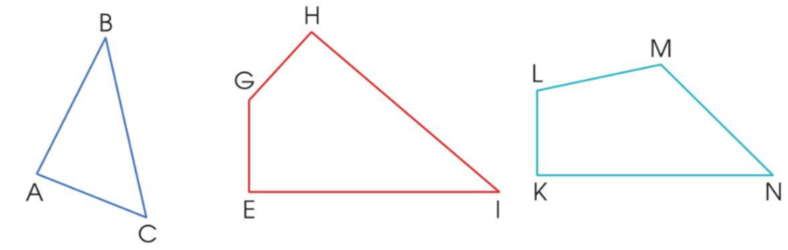
Thứ……ngày…..tháng…..năm…….
TOÁN
Bài 49: HÌNH TAM GIÁC. HÌNH TỨ GIÁC
2
Quan sát hình vẽ, thực hiện các hoạt động sau:
b) Dùng ê ke để kiểm tra và nêu tên góc vuông, góc không vuông trong mỗi hình trên.
Hình tam giác ABC.
Hình tứ giác GHIE
Hình tứ giác LMNK.

Slide 8
Thứ……ngày…..tháng…..năm…….
TOÁN
Bài 49: HÌNH TAM GIÁC. HÌNH TỨ GIÁC
2
Quan sát hình vẽ, thực hiện các hoạt động sau:
b) Dùng ê ke để kiểm tra và nêu tên góc vuông, góc không vuông trong mỗi hình trên.
Hình tam giác ABC:
- Góc vuông đỉnh A, cạnh AB và AC
- Góc không vuông đỉnh B, cạnh BA và BC
- Góc không vuông đỉnh C, cạnh CA và CB.

Slide 9
Thứ……ngày…..tháng…..năm…….
TOÁN
Bài 49: HÌNH TAM GIÁC. HÌNH TỨ GIÁC
2
Quan sát hình vẽ, thực hiện các hoạt động sau:
b) Dùng ê ke để kiểm tra và nêu tên góc vuông, góc không vuông trong mỗi hình trên.
Hình tứ giác GHIE:
- Góc không vuông đỉnh G, cạnh GH và GE
- Góc không vuông đỉnh I, cạnh IH và IE
- Góc vuông đỉnh E, cạnh EG và EI
- Góc vuông đỉnh H, cạnh HG, HI

Slide 10
Thứ……ngày…..tháng…..năm…….
TOÁN
Bài 49: HÌNH TAM GIÁC. HÌNH TỨ GIÁC
2
Quan sát hình vẽ, thực hiện các hoạt động sau:
b) Dùng ê ke để kiểm tra và nêu tên góc vuông, góc không vuông trong mỗi hình trên.
Hình tứ giác LMNK:
- Góc vuông đỉnh K, canh KL và KN
- Góc không vuông đỉnh L, cạnh LM và LK
- Góc không vuông đỉnh M, cạnh MN và ML
- Góc không vuông đỉnh N, cạnh NM và NK

Slide 11
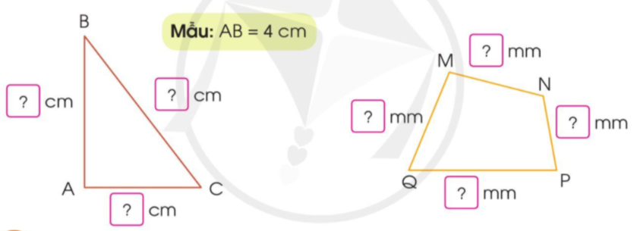
Thứ……ngày…..tháng…..năm…….
TOÁN
Bài 49: HÌNH TAM GIÁC. HÌNH TỨ GIÁC
3
Đo độ dài mỗi cạnh của hình tam giác, hình tứ giác sau rồi viết số đo (theo mẫu):

Slide 12
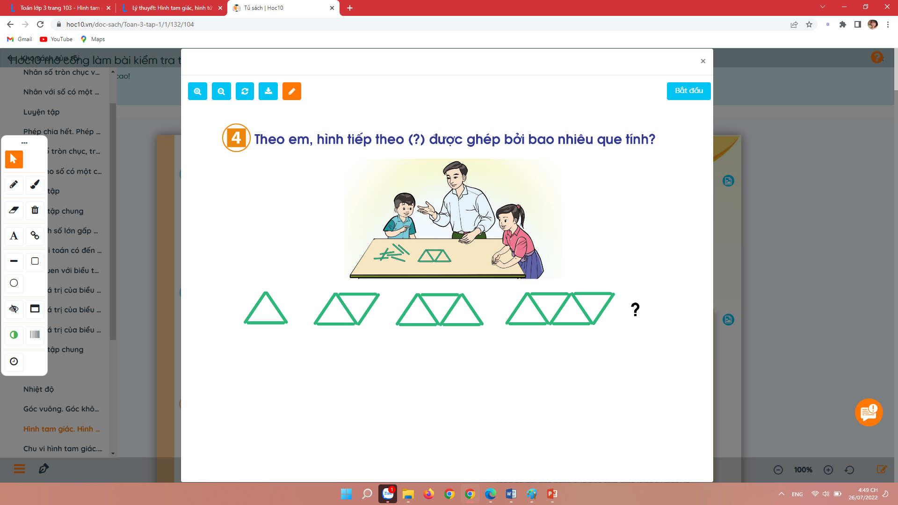
Thứ……ngày…..tháng…..năm…….
TOÁN
Bài 49: HÌNH TAM GIÁC. HÌNH TỨ GIÁC
Hình 1
3 que tính.
Hình 2.
5 que tính.
Hình 3.
7 que tính.
Hình 4.
9 que tính.
Hình 5 có11 que tính.
=>

Slide 13
II. Theo em, cần làm gì để tham gia giao thông bằng xe đạp an toàn?
Xe đạp là một loại phương tiện được phép tham gia giao thông theo quy định của pháp luật, xe đạp bao gồm xe đạp thô sơ và xe đạp máy, trong đó xe đạp máy là xe thô sơ hai bánh có lắp động cơ, vận tốc thiết kế lớn nhất không lớn hơn 25 km/h và khi tắt máy thì đạp xe đi được (kể cả xe đạp điện). Để tham gia giao thông bằng xe đạp an toàn thì các em cần làm những điều như sau:
Luôn quan sát đường đi khi lái xe;
Luôn đi đúng làn đường dành cho xe đạp;
Phải chấp hành hệ thống báo hiệu giao thông đường bộ bao gồm hệ thống đèn tín hiệu, biển báo hiệu đường bộ, vạch kẻ đường, cọc tiêu hoặc tường bảo vệ, rào chắn và hiệu lệnh của người điều khiển giao thông.
Không đi dàn hàng hai, hàng ba trên đường;
Trên đường không nên đi gần phương tiện lớn như xe tải, xe ô tô lớn;
Không chở 3 người trên xe đạp;
Không mang những vật cồng kềnh khi đi xe;
Không vừa đi vừa nói chuyện;
Luôn đi sát làn đường về phía bên phải;
Không sử dụng ô, điện thoại di động, thiết bị âm thanh, trừ thiết bị trợ thính khi đang di xe.
Bên cạnh đó em cũng luôn nhắc nhở bản thân phải nắm rõ các quy định và thực hiện thật tốt để trở thành một tấm gương tốt, để tác động được đến những người xung quanh cùng thực hiện như mình, góp phần nâng cao kiến thức về an toàn giao thông đường bộ, tham gia giao thông an toàn.

Slide 14
- Bàn đạp: Là bộ phận giúp truyền lực từ chân người dùng vào xe để xe di chuyển
- Xích xe: Là bộ phận kết nối phần trước xe với phần sau xe - ----- - Vành bánh xe: Là bộ khung của xe
- Nan hoa: thanh nhỏ bằng thép
- Săm, lốp: Là phần vỏ ngoài của bánh xe
- Tay lái và tay thắng: giúp xe phanh lại khi cần;
- Hệ thống phanh bao gồm tay phanh, dây phanh, cụm má phanh: - Khung xe đạp là bộ phận quan trọng chịu lực của xe
- Yên xe: Là vị trí ngồi của người lái
- Chuông xe: còi báo hiệu của xe
- Líp xe: chuyển động từ xích và truyền đến bánh sau
- Đĩa: giúp các mắt xích đi qua

Slide 15

XIN CHÂN THÀNH CẢM ƠN
QUÝ THẦY CÔ GIÁO VÀ CÁC EM

